Slide 1
城市大脑中的算法实践与挑战
薛贵荣
grxue@tianrang-inc.com

Slide 2
城市的规模发展带来新的挑战

Slide 3
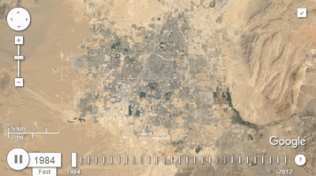

Slide 5
城市的规模
以杭州为例：
5000个居住区
900万居民
1万个交通信号灯
150万辆车
1000万千瓦电力消耗
33.47亿立方米用水，相当于239个西湖

Slide 6
城市的规模
——《规模》

Slide 7
城市的规模

Slide 8
交通拥堵 环境污染 公共安全 资源浪费
规模带来的挑战

Slide 9
2017中国拥堵城市排行榜

Slide 10
规模带来的挑战
围棋
城市
问题
19*19棋盘落子
50*50条道路
空间
361落子节点
～2500路口
计算复杂性

Slide 11
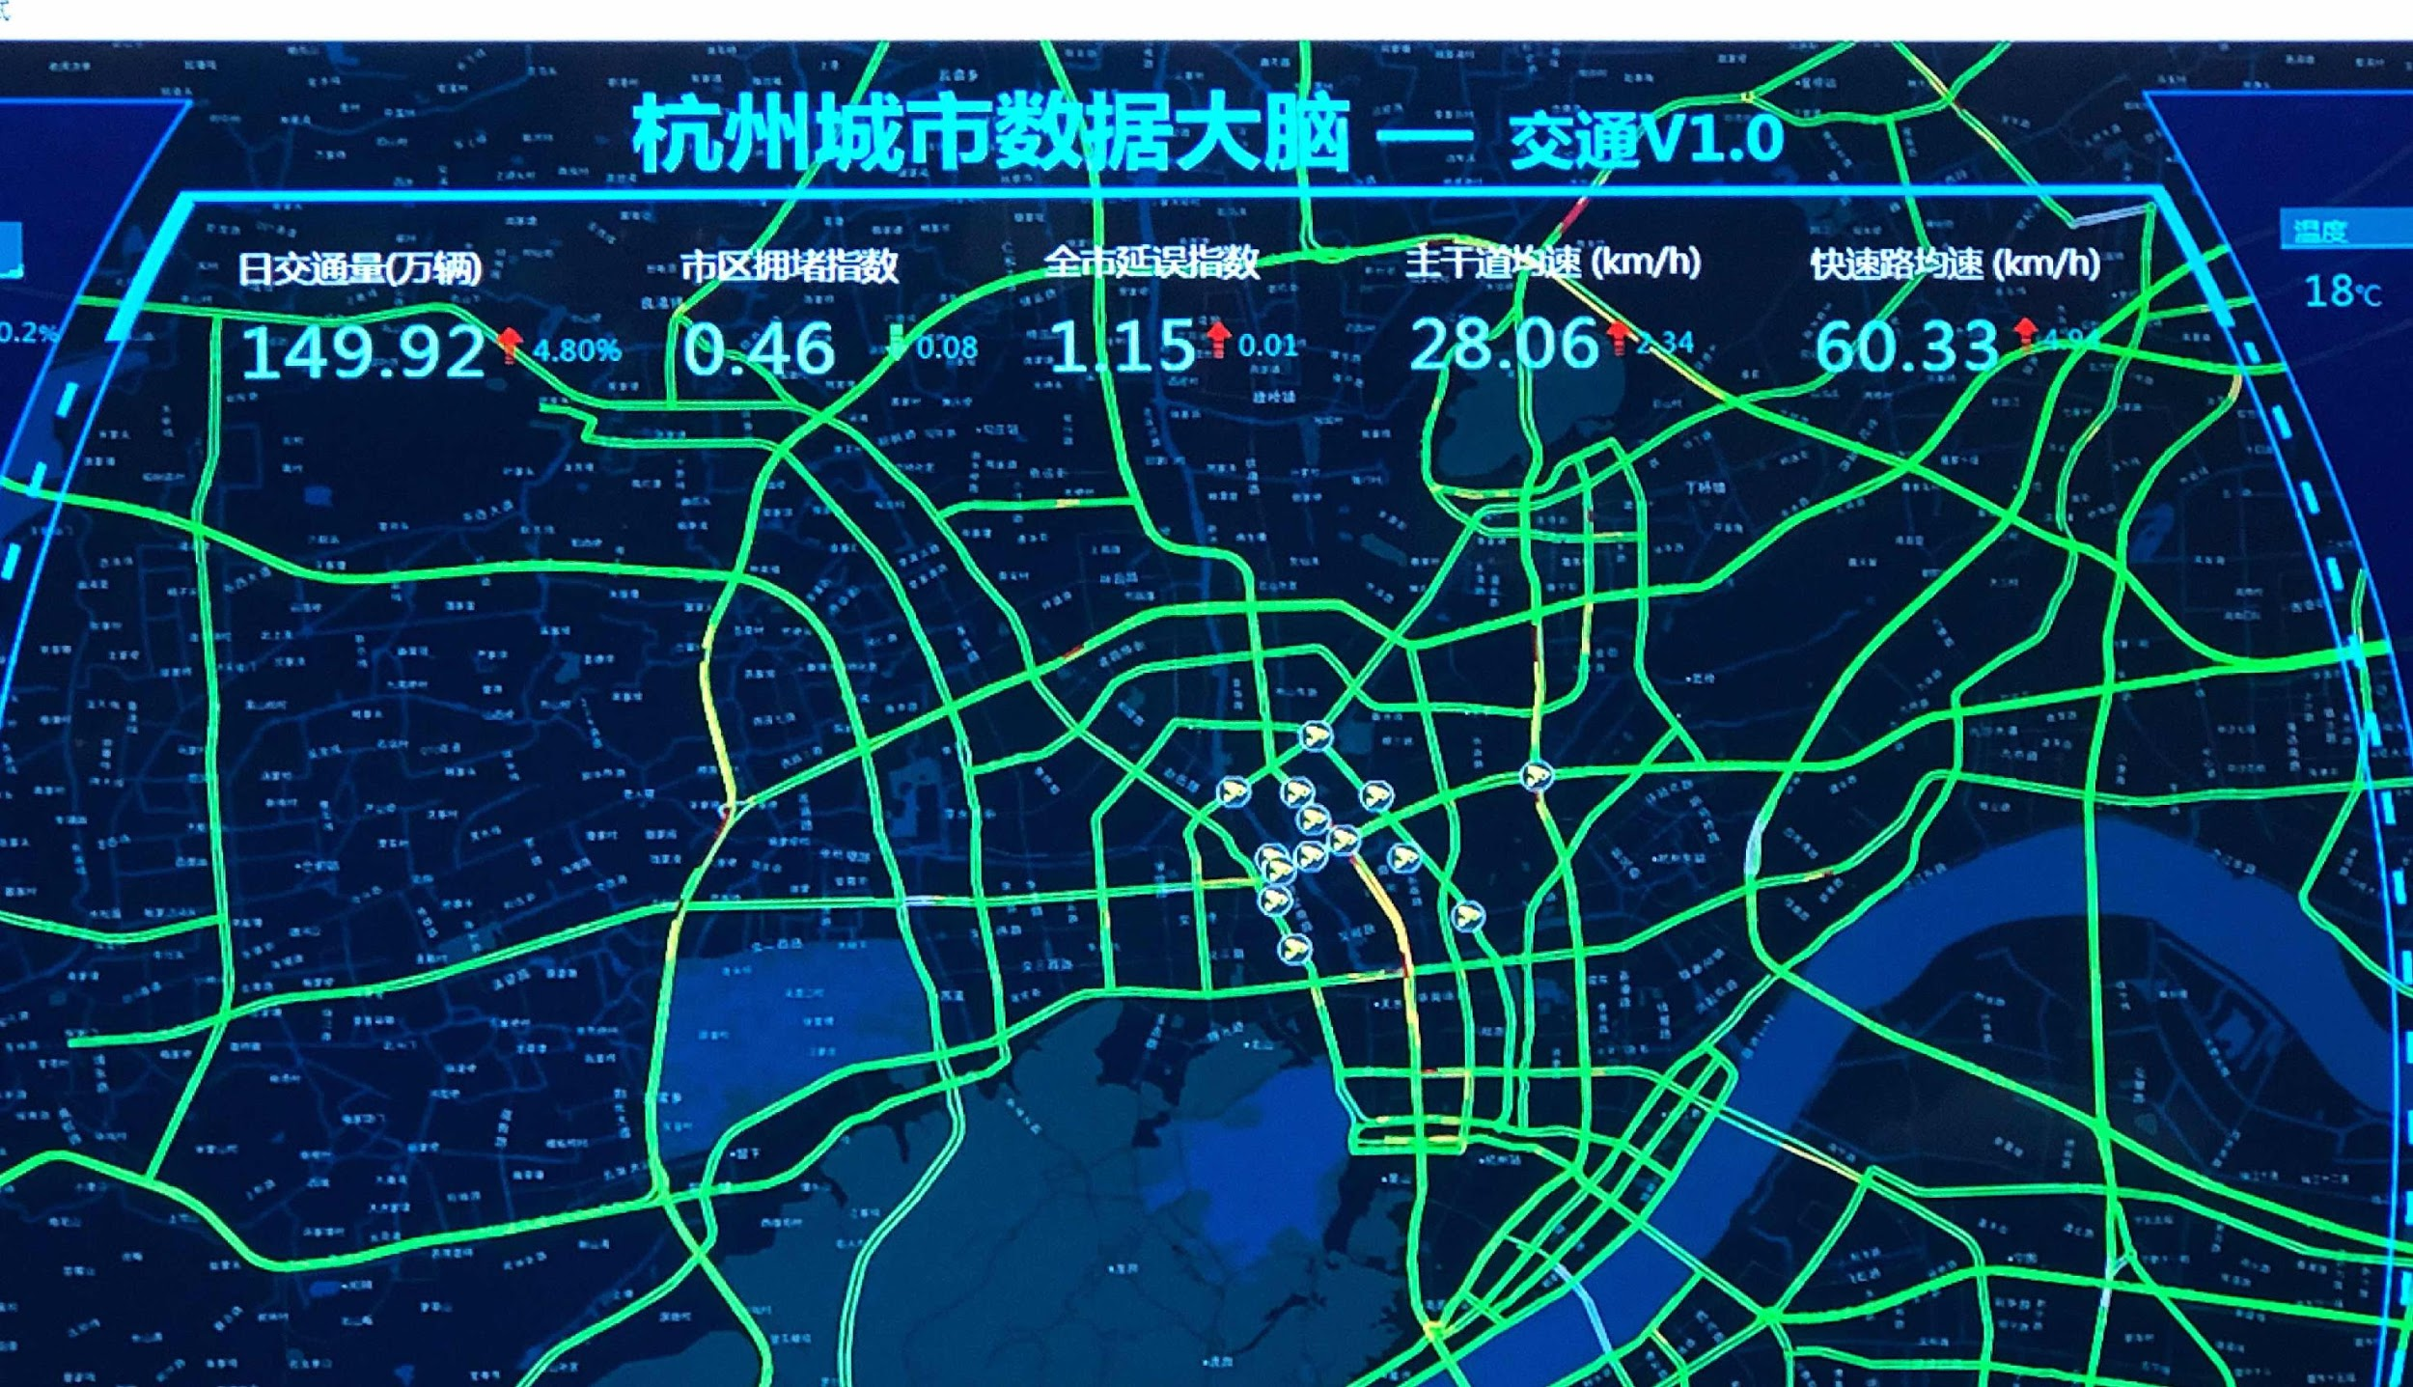
城市大脑
利用城市的数据对城市资源进行管理，提升资源的效率

Slide 12
城市大脑中的算法问题
学习/理解城市如何运行（观察数据）
观察城市状态
学习一些常识概念（上下班、常驻人口、快递员等）
对城市状态进行预测（事件等）
学会推理（预测未来发生的行为）
控制和决策

Slide 13
城市大脑中的算法问题
行业
交通：信号灯控制、交通流量预测、拥堵发现与预测等
公共安全：人群流量预测、案件发生的预测、案件线索预测、人脸识别、Person Re-Identification
能耗：能源需求预测，大型数据中心能耗优化
环境：计算城市中车辆的二氧化碳排放预测等

Slide 14
天壤在城市大脑的实践

Slide 15
信号灯控制的问题
SCATS
Sydney Co-ordinated Adaptive Traffic System
1980
Each traffic signal: 8-10 manually designed plans
2018

Slide 16
信号灯控制的问题
1980
2018

Slide 17
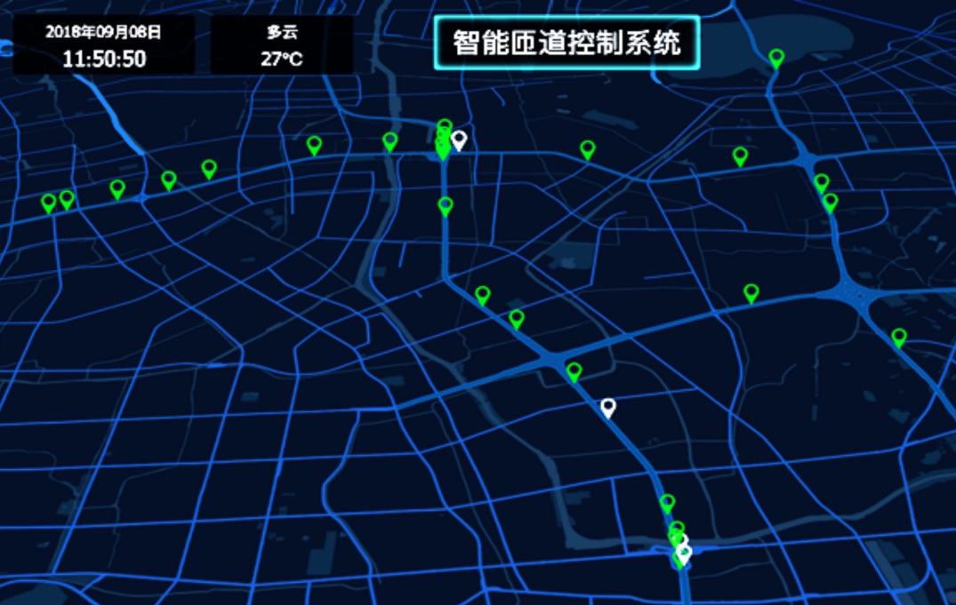
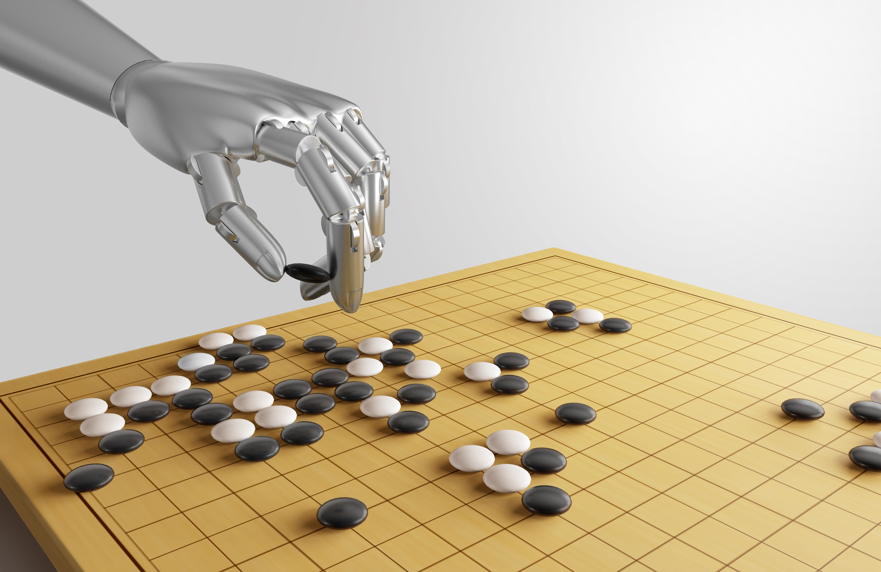

Slide 18
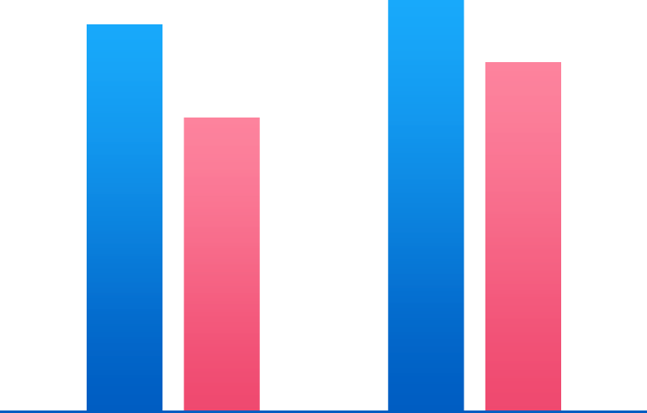
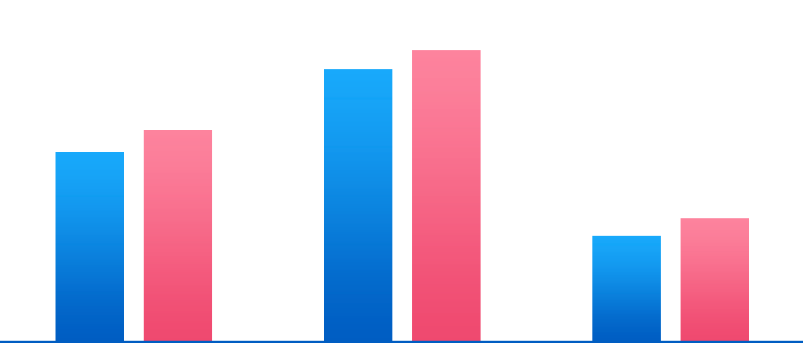
优化快速路流量（8月15日）
上塘-中河-时代 高架通行时间
上塘-中河-时代 高架早高峰通行流量
使用前30日平均
使用当天
月平均流量
8.15当天流量
200
辆
车
的
数
据
统
计
26.5
25
14000
22.5
19
12000
10000
8000
6000
下降24%
下降15%
4000
上升12%
上升8%
上升17%
2000
0
早高峰
晚高峰
上塘大关路口
中河凤起路口
时代滨兴路口

Slide 19
中河高架梅登路口
物理构造特殊，路段冲突点10+
高峰时段持续过饱和状态，满负荷运行
平峰时段平均行驶速度也较慢
km/h
40
30
20
提升42%
10
0
原控制系统
机器智能信号灯系统

Slide 20
上塘高架北向南文晖路口
地处环北立交，物理结构特殊
车流交织复杂，车流量变化很大
高峰时满负荷运行，平峰时才有调控空间
km/h
56
42
28
提升50.7%
14
0
原控制系统
机器智能信号灯系统

Slide 21
1、依靠人力去解决，效果有限
2、依靠机器学习去解决，没有足够的标定数据
信号灯控制的算法
深度强化学习

Slide 22
深度强化学习
决策
环境
智能体
循环迭代
回报
动态系统，不断学习
E&E方法论
与环境交互，自动调优

Slide 23
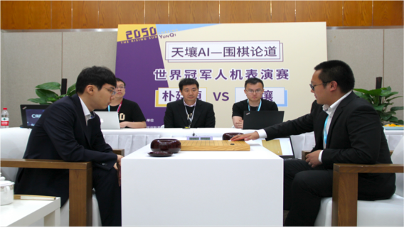
朴廷桓 VS 天壤围棋

Slide 24
基于深度强化学习的天壤围棋
深度学习
强化学习
一个网络（Policy&Value网络）
自我对弈大循环
深度学习
强化学习
两个网络（Policy网络、Value网络）
自我博弈小循环
战胜朴廷桓
围棋世界第一人
职业十段
日本智能围棋赛
第三名
职业九段
AlphaGo Zero
&
Alpha Zero
职业九段
第一届世界人工智能围棋赛
第四名
职业3-5段
深度学习
UEC杯
第九名
业余5段
业余3段
2016年10月
2017年3月
2017年8月
2017年12月
2018年1月
2018年5月

Slide 25
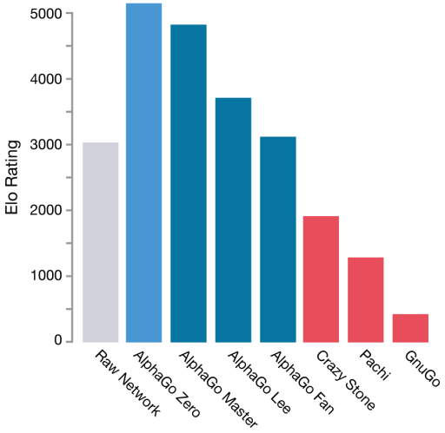
背景
AlphaGo Fan, 2015
AlphaGo Lee, 2016
AlphaGo Master, 2017
AlphaGo Zero, 2017
AlphaZero, 2017
人类数据+自博弈
纯自博弈

Slide 26
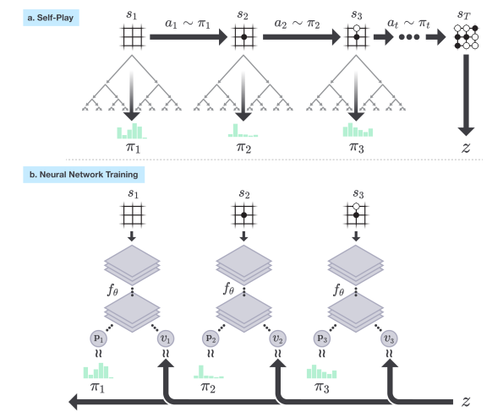
背景：自博弈训练算法

Slide 27
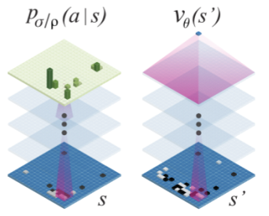
背景：自博弈训练架构
Evaluator
Model Checkpoint
Update
Best Model
Sample &
Train
Selfplay
Store Games
(s, , z)
Best Model
Best Model
Replay Buffer

Slide 28
罗马不是一日建成的
资源消耗极大
AlphaZero 使用了5000 块TPU
极多的策略和工程选择
神经网络深度对系统什么影响？
探索和利用的力度是否合适？
如何最大化利用GPU资源加速迭代？
如何在一个系统上支持不同策略的实验？
。。。
资源
速度
效果

Slide 29
天壤的一点经验
系统：如何灵活、鲁棒的支持大规模的深度强化学习
策略：如何训练非常深的神经网络又不影响迭代速度

Slide 30
大规模分布式深度强化学习平台
支持超1000块GPU的分布式调度和使用
支持海量训练数据的存储和采样
支持多种同步模式的算法
支持自动的模型超参数优化
支持并行实验和效果对比
丰富的数据监控、分析和通知

Slide 31
大规模分布式深度强化学习平台
Replay Buffer
Algo Controller
NN Trainer
(Self)-Play
Evaluator
HDFS, 监控,
通知
Kubernetes Applications
Berkeley Ray
Kubernetes Cluster

Slide 32
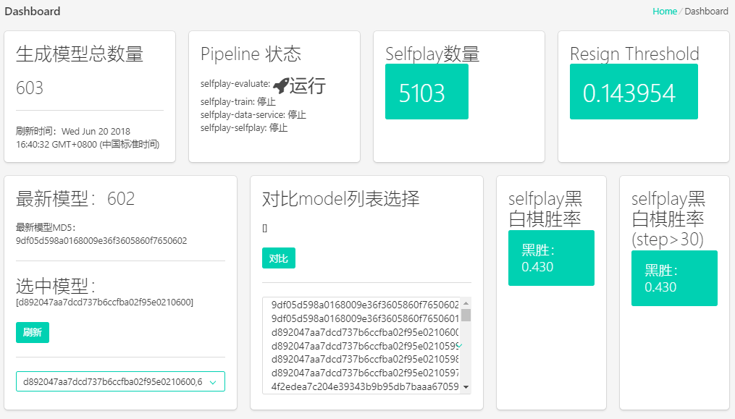
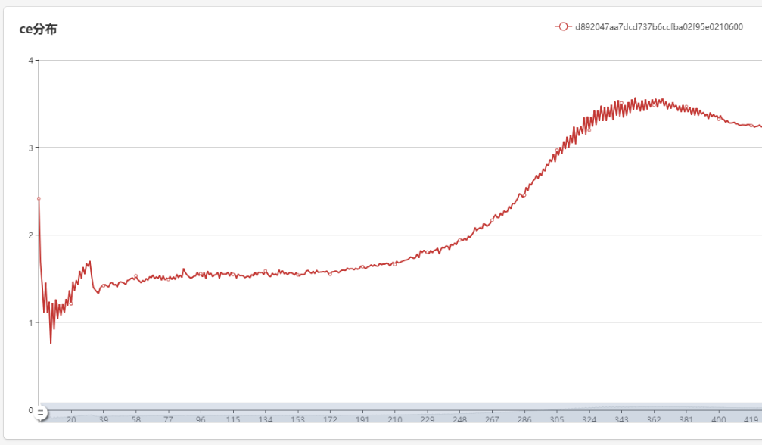
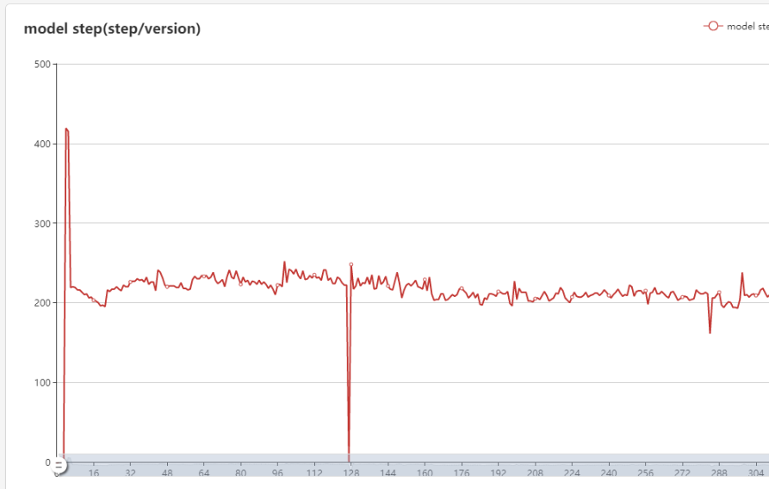
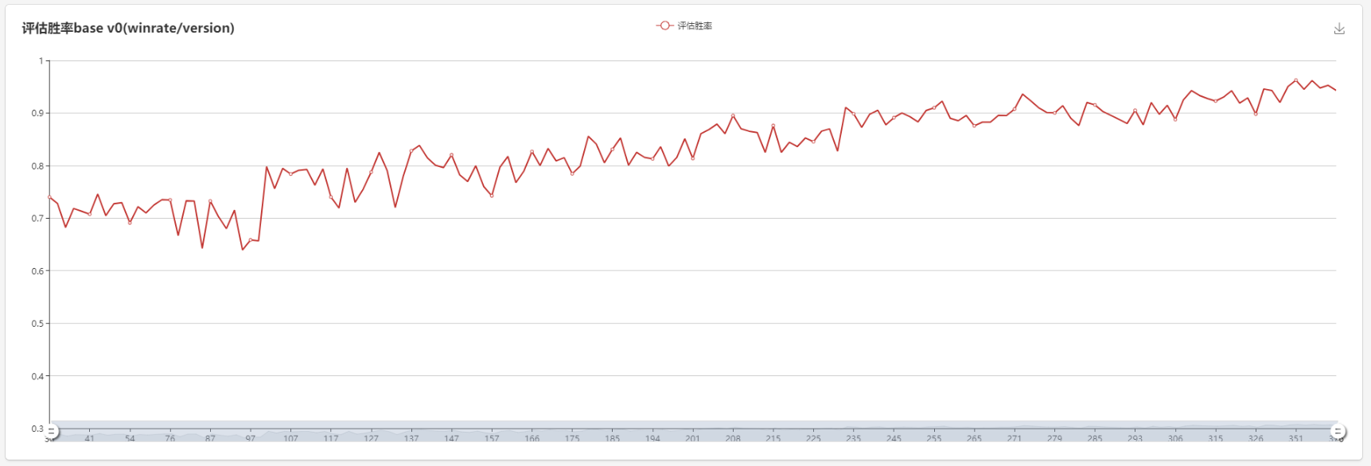
大规模分布式深度强化学习平台
丰富的监控Dashboard

Slide 33
模型自动训练和调参服务
模型训练要手动看护
参数调整要重新训练
多组参数跟踪起来很费力
总结：费时费力

Slide 34
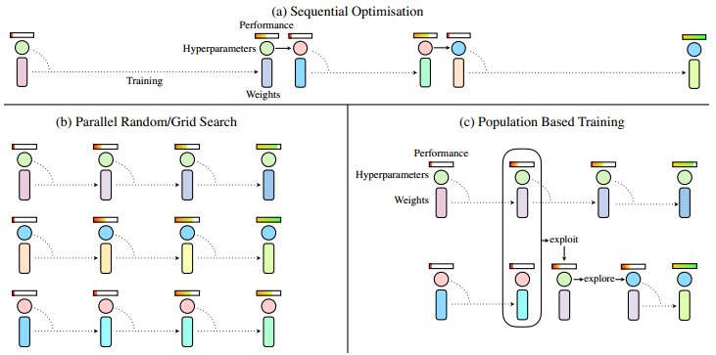
模型自动训练和调参服务
Population-based Training (PBT)

Slide 35
模型自动训练和调参服务
Replay Buffer
Algo Controller
NN Trainer
(Self)-Play
Evaluator
PBT
HDFS, 监控,
通知
Kubernetes Applications
Berkeley Ray
Kubernetes Cluster

Slide 36
神经网络深度对迭代速度的影响
深度（Block数） | 推理时间 (GTX1080 with TensorRT, batch size=4) | 一盘棋时间(1600 simulations, 200steps)
20 | 10ms | 13分钟
25 | 13ms | 17分钟
30 | 16ms | 21分钟
40 | 21ms | 28分钟
AlphaGo Zero 20B: 花了1.5天的时间达到AlphaGo Lee的水平
AlphaGo Zero 40B: 花了3天的时间达到AlpahGo Lee的水平

Slide 37
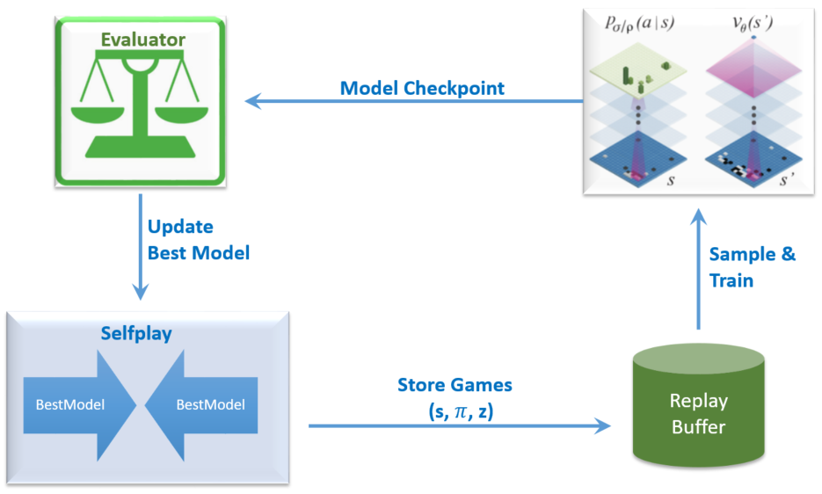
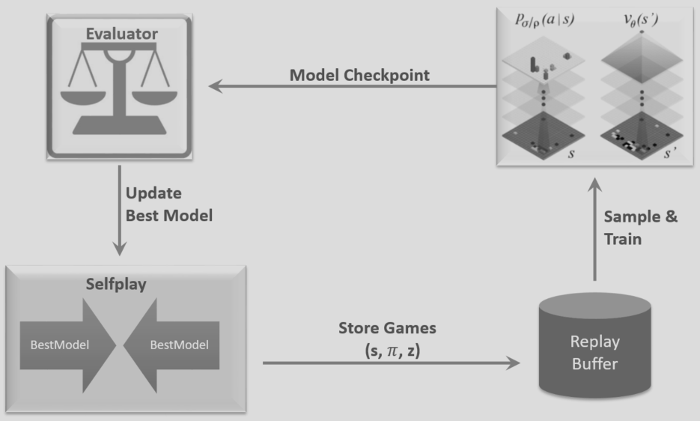
高效迭代很深的神经网络：伴随训练
25 Blocks
20 Blocks
30 Blocks
Sample &
Replay
15 Blocks
25 Blocks
Sample &
Replay
Net2Net
Expansion
20 Blocks
Net2Net
Expansion
Sample &
Replay

Slide 38
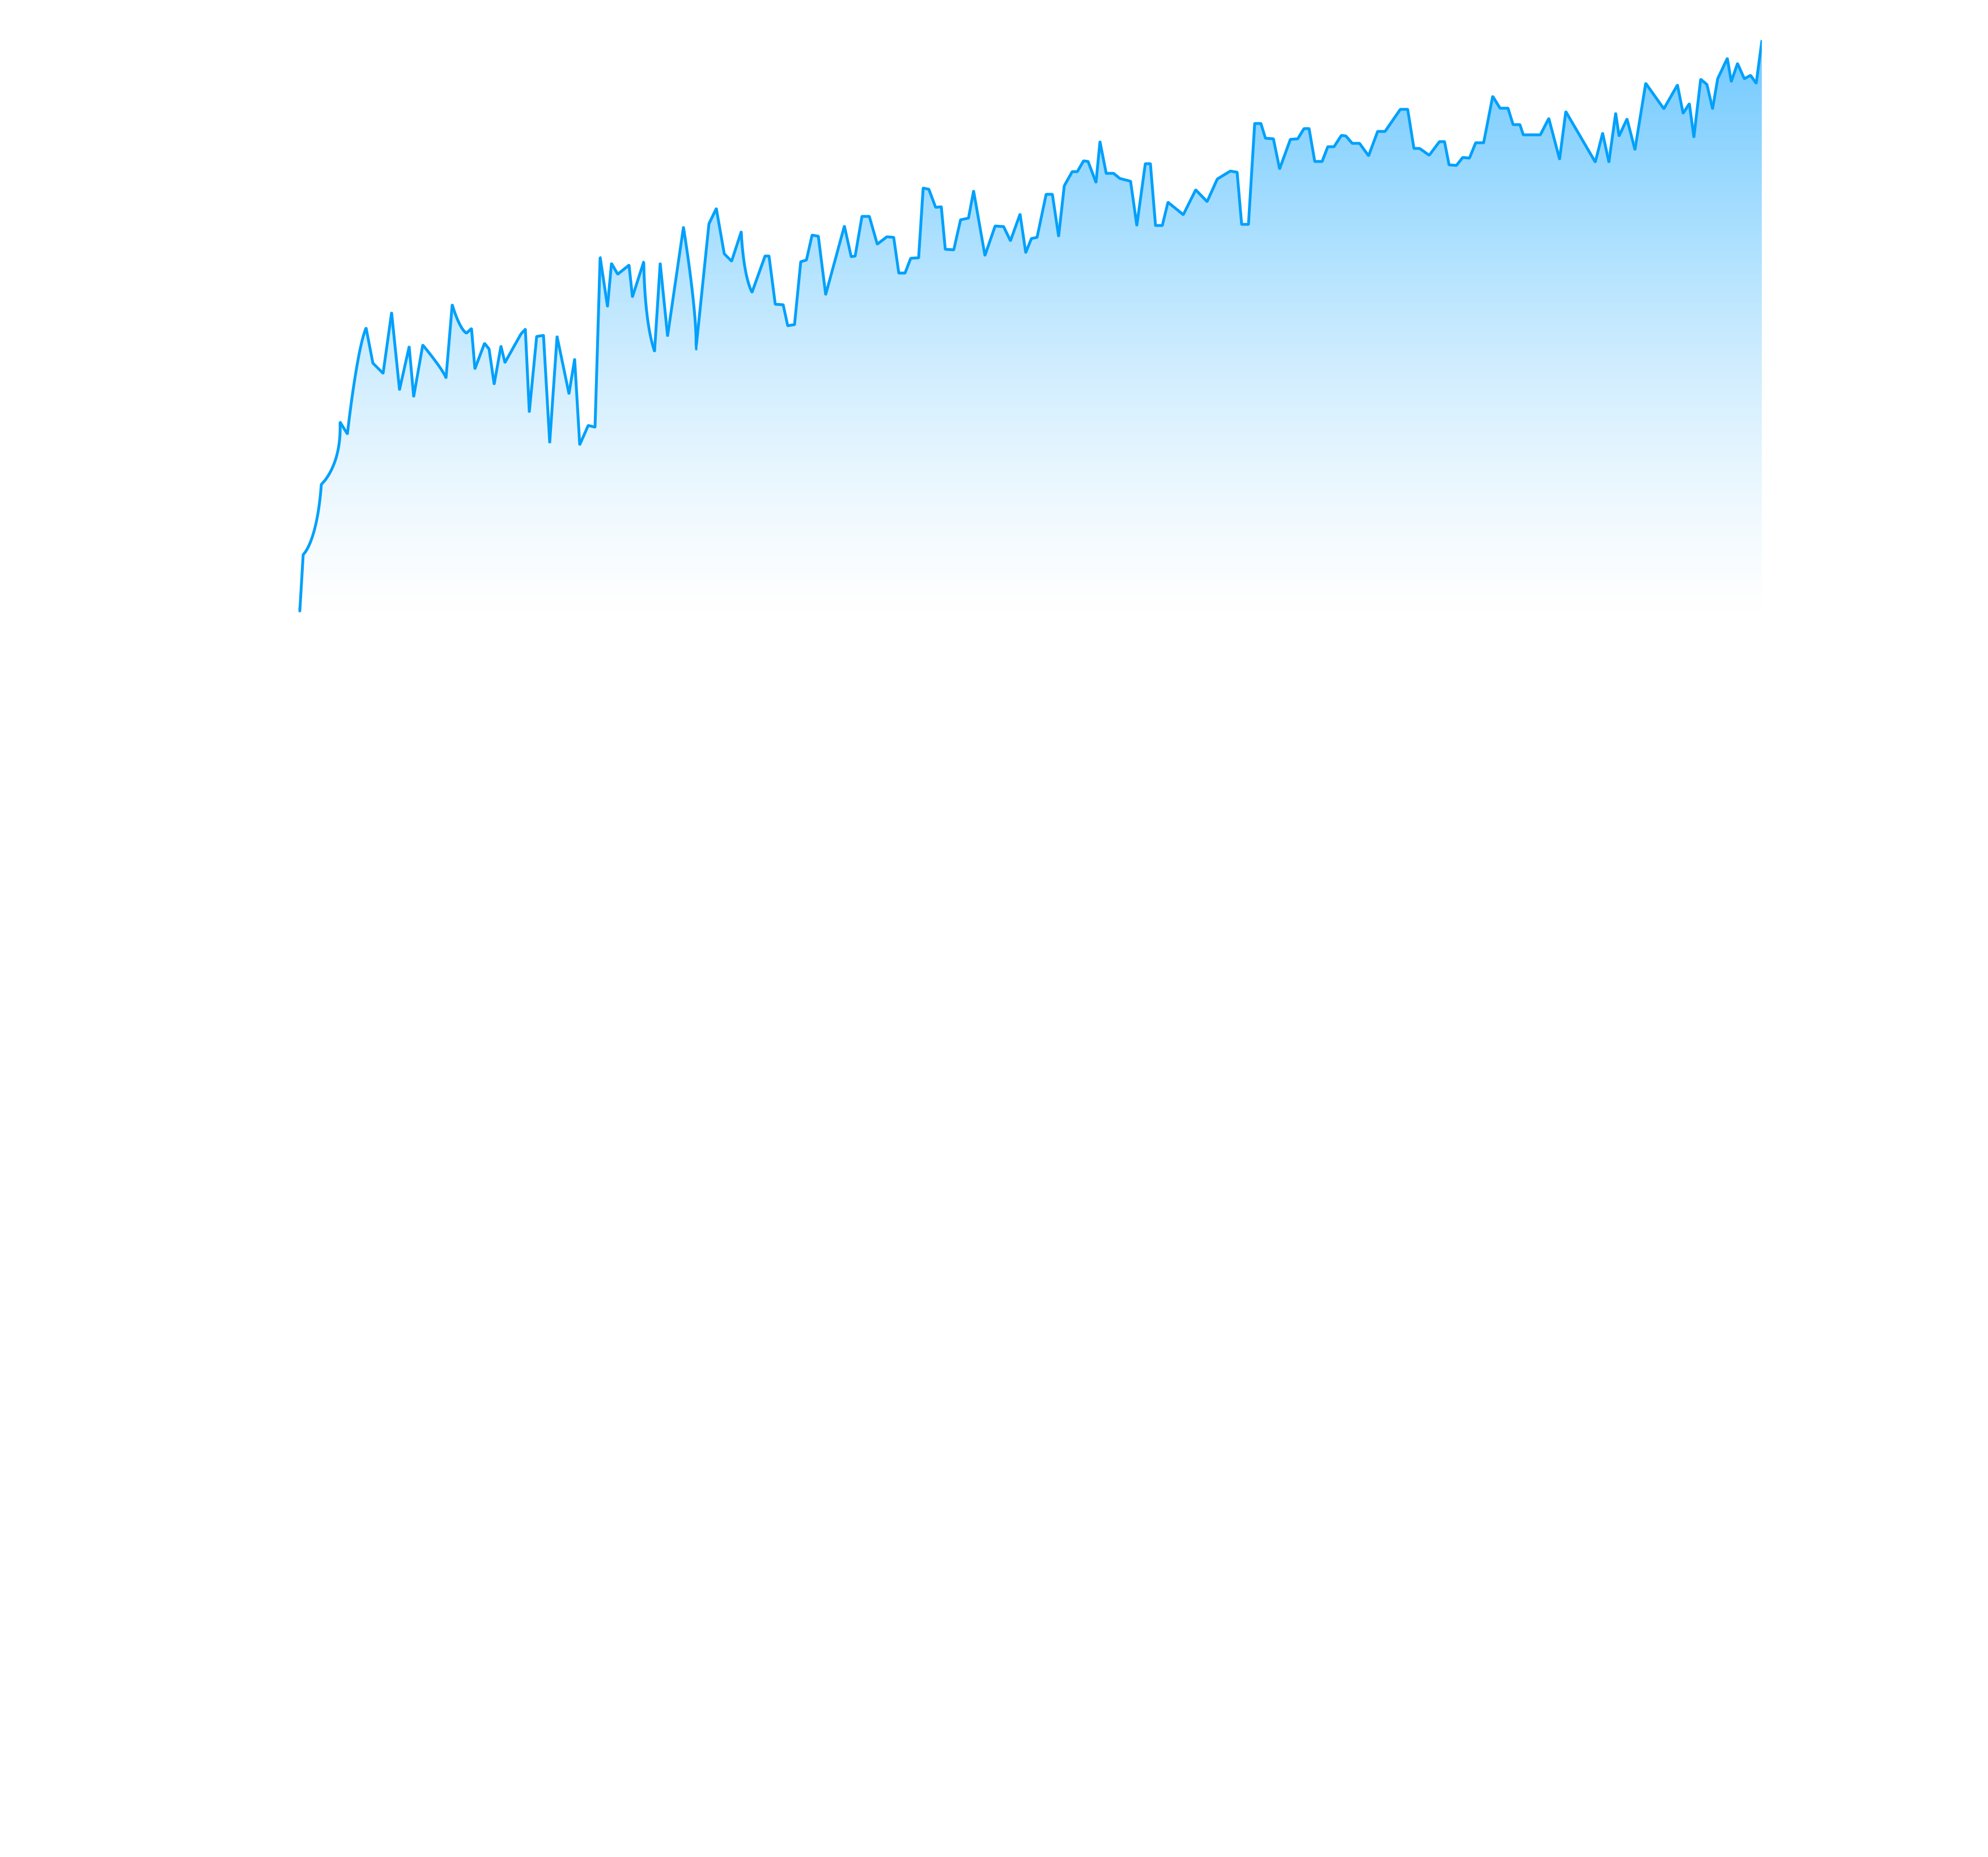
与日俱进

Slide 39
几点体会
算力、数据和算法三者的关系
系统工程
随机函数的设置、终止模拟条件、胜负的判断、正负例数据的均衡、模型的稳定性等
探索 与 使用 的均衡（Exploit and Explore）
Learning from Zero 可以 TRY 更多的未知场景

Slide 40
城市大脑开放研究计划

Slide 41
城市大脑中的算法问题
学习/理解城市如何运行（观察数据）
观察城市当前状态
学习一些常识概念（上下班、常驻人口、快递员等）
对城市状态进行预测（事件等）
学会推理（预测未来发生的行为）
控制和决策

Slide 42
城市大脑开放研究计划正在进行项目
城市模拟器
信号灯控制
杭州云栖工程院 天壤城市大脑实验室

Slide 43
谢谢！

